Slide 1

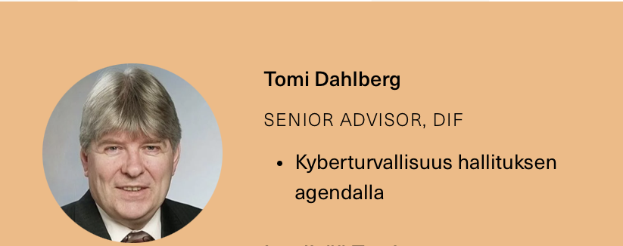
Mitä yritysjohdon pitää tietää Peppolista?
Peppol-päivä 9.5.2025
Tomi Dahlberg hallitusammattilainen
Esitys perustuu esittäjän omiin näkemyksiin

Slide 2

1.
Johdon ymmärrys ja tahto edistää sähköistä sanoma-välitystä (Peppolia) yhdessä johdon tuen kanssa välttämätöntä

Slide 3

2.
2-3 % parannus liiketulokseen + tuottavuuden 10 %:n kasvu
5,5 mrd € + 4,4 mrd € vuotuiset kustannussäästöt tuottamattoman työn vähentämisestä (2,7 mrd v.2030)
Tuottavuuden jopa 10 %:n kasvu toimitusluotettavuuden kasvun ja odotusaikojen vähentämisen kautta, muutokset mukaan lukien
Nykyjärjestelmien hyötyjen lisäys, integraatiokustannusten alentaminen liittymällä avoimeen verkkoon ja vakioituja sanomia käyttämällä

Slide 4


3.
Elämäntapa sähköisen tiedon lisääntyväksi käyttämiseksi = investointiprojektin vastakohta
Käytön kasvattaminen toimittaja, asiakas, kumppani kerrallaan
Yhteyden toteuttaminen nykyisten ja tulevien järjestelmien sekä Openpeppol verkon välille vakioitujen sanomien välittämiseksi
Sähköisen tiedon uudelleenkäyttö saman tiedon toistuvan uudelleen syötön sijasta
Toimintatapojen jatkuva kehittäminen

Slide 5

4.
EU:n ja Suomen digitalisaatio: “Selviytyminen” käyttämällä perussanomien (tilaus, lasku) tietoja uudelleen
Ympäristön keetävyysraportointi voimaan 2025 alkaen Omnibus huomioiden
Jätekuljetus (waste), tunnistautuminen (eIDAS) voimaan 2026 alkaen
Datasäädökset (DMA, DSA, DGA, DA ja AIA) voimaan 2023-2026 alkaen
Sähköiset rahtitiedot (eFTI) voimaan 2027 alkaen
Ekosuunnittelu (ESPR ja digitaaliset tuotepassit) voimaan 2027 alkaen
Jne…, mm. ViDA, tuotetaksonomia

Slide 6


Lopuksi
Mitä johdon huomion ja tuen saaminen edellyttää Peppol-osaajilta?
Verkkolaskut ovat jo sähköisiä,siksi huomio tilaus-toimitusketjun sanomiin
Hankintasanomien kymmenet soveltamismahdollisuukset tulee ymmärtää ja kyetä soveltamaan organisaation hankinnasta maksuun prosesseihin - Tilaaminen, kuljetukset ja logistiikka ovat laskuja enemmän toimiala- ja organisaatiokohtaisia
Höytyjien siirryttävä kuskin paikalle

Slide 7


  Kiitos, kysymykset ja kommentit!
Yhteystiedot: tomi.dahlberg@utu.fi
+358 50 550 5718

